Slide 1

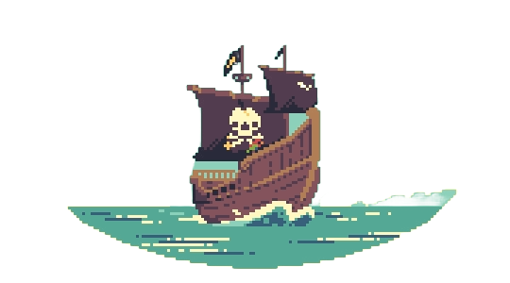


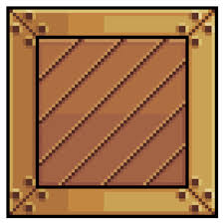


Bouton menu
Trajet jour 2 – Ocean truc
Etape actuelle
Illustration
Evenements (cartes)
Attendre que la tempête se calme
Tenter de passer à travers
Choix
Stats
20
6
20
12
11

Slide 2
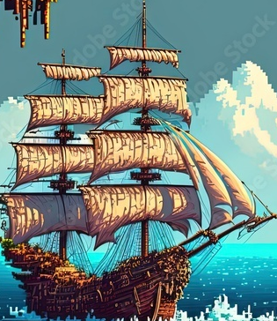
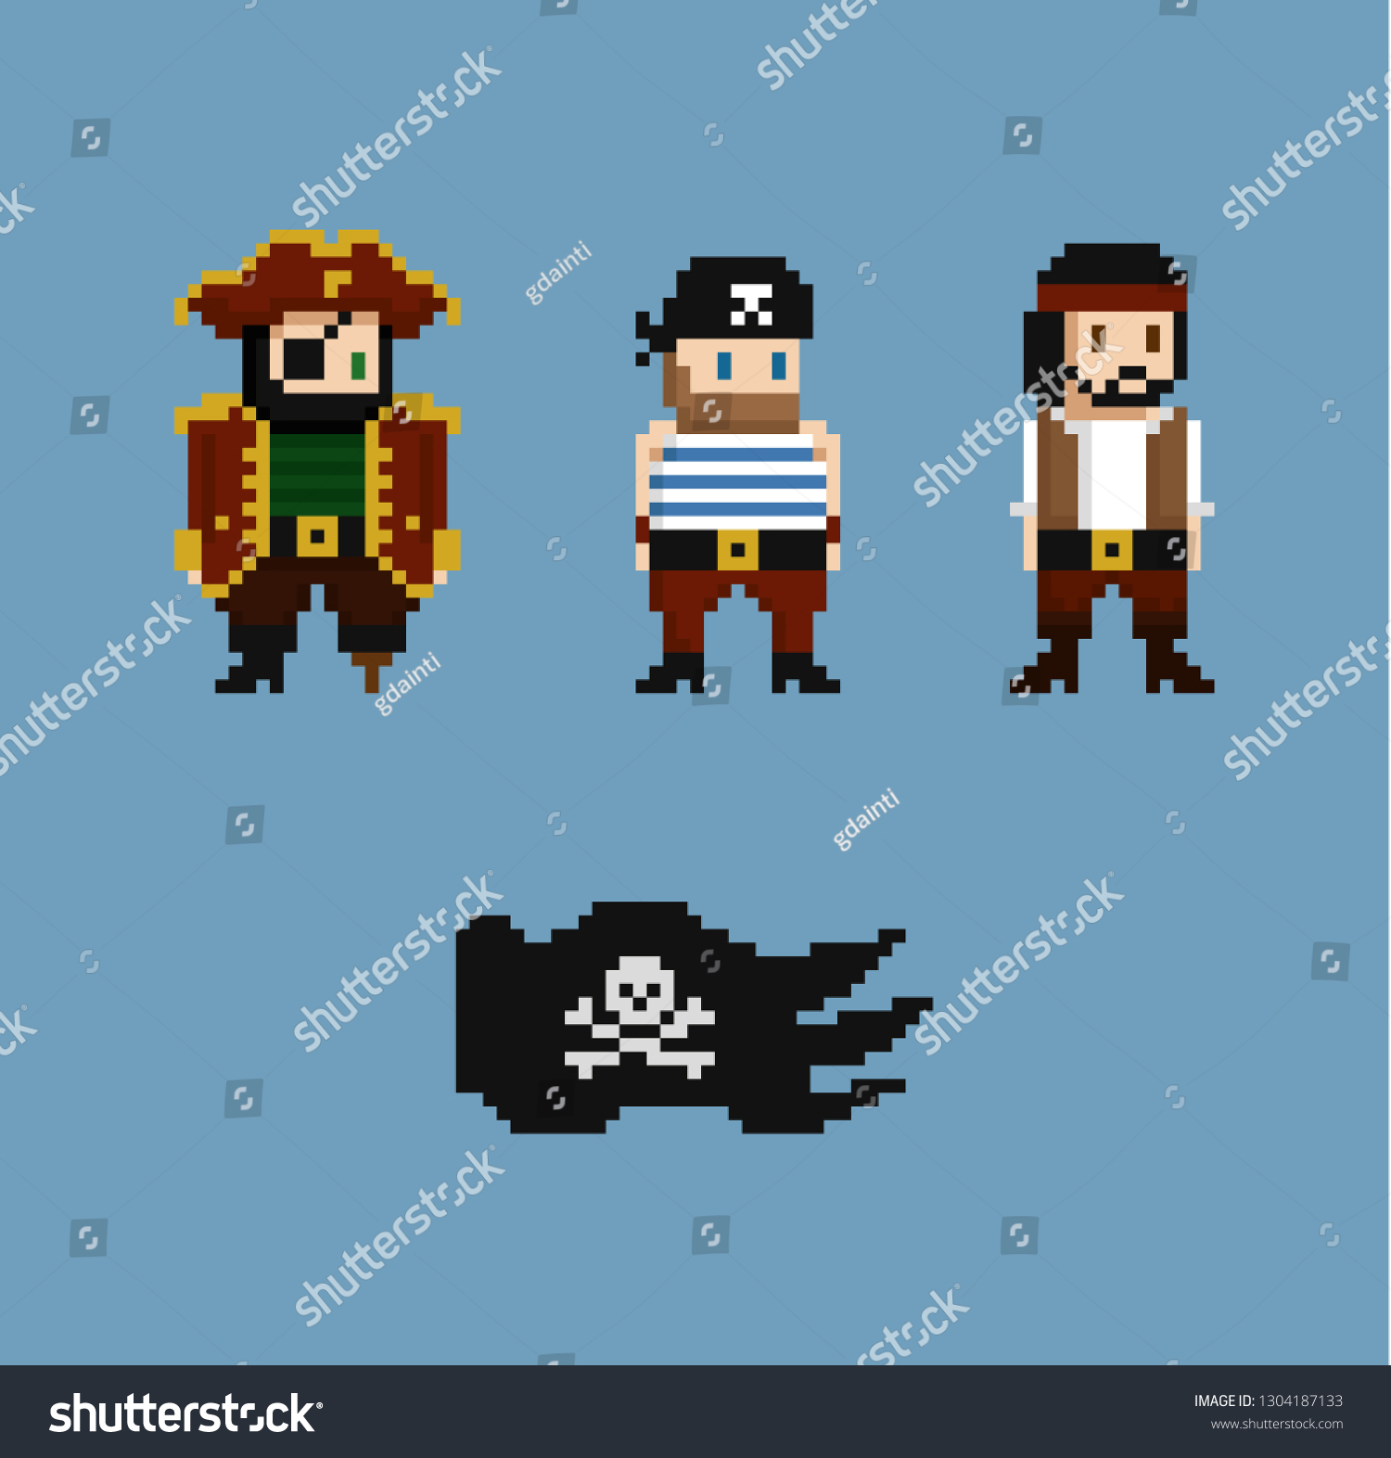

15
22
Hollandais volant
Blablabla
blablablablabla
bla
blabla
bla
!
Blablabla
blablablablabla
bla
blabla
bla
!
Bouton menu
Etape actuelle
Illustration
12
12
25
25
Cartes qui défilent
(carousel)
Augustin le rouge
Black pearl
Blablabla
blablablablabla
Blablabla
blablablablabla
bla
blabla
bla
!
bla
blabla
bla
!
Blablabla
Blablabla
blablablablabla
bla
blabla
blablablablabla
bla
blabla
bla
!
bla
!
Acheter
Enrôler
10
Choix (clic sur flèches pour faire défiler les capitaines)
Stats
Taverne
Chantier naval

Slide 3
Bouton menu
Etape actuelle
15
12
Illustration
22
25
Hollandais volant
Black pearl
(mon bateau)
Cartes qui défilent
(carousel)
Blablabla
blablablablabla
Blablabla
blablablablabla
bla
blabla
bla
!
bla
blabla
bla
!
Blablabla
Blablabla
blablablablabla
bla
blabla
blablablablabla
bla
blabla
bla
!
bla
!
Réparer
Acheter
10
10
Choix (clic sur flèches pour faire défiler les capitaines)
Stats

Slide 4
15
22
Hollandais volant
Blablabla
blablablablabla
bla
blabla
bla
!
Blablabla
blablablablabla
bla
blabla
bla
!
Bouton menu
12
Cartes qui défilent
(carousel)
25
Augustin le rouge
Blablabla
blablablablabla
bla
blabla
bla
!
Blablabla
blablablablabla
bla
blabla
bla
!
Choix (clic sur flèches pour faire défiler les capitaines / pirates)
Enrôler

Slide 5
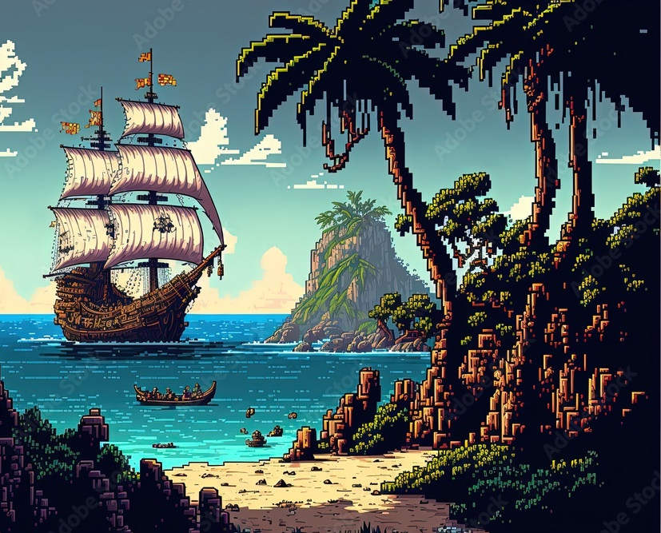
Bouton menu
Île de Pierr’crochet
Etape actuelle
Batiments dispo
Illustration
Chantier naval
Auberge
Taverne
Blablabla
blablablablabla
Blablabla
blablablablabla
Blablabla
blablablablabla
bla
blabla
bla
!
Blablabla
bla
blabla
bla
!
Blablabla
bla
blabla
bla
!
Blablabla
blablablablabla
bla
blabla
blablablablabla
bla
blabla
blablablablabla
bla
blabla
bla
!
bla
!
bla
!
Réparer le navire
Recruter des pirates
Se reposer
Actions, autres stats sur ile …
Choisir destination
Partir en mer
(8 jours)
Stats
20
20
20
20
6
20
12
11

Slide 6
Quand clic sur bouton menu
Se déconnecter
Sauvegarder la partie
??????

Slide 7
Quand clic sur batiment sur une ile, ouvre pop-up avec choix/actions qui s’affichent
Illustration
Chantier naval
Réparer bateau
Acheter bateau

